Slide 1



Slide 2







Slide 3

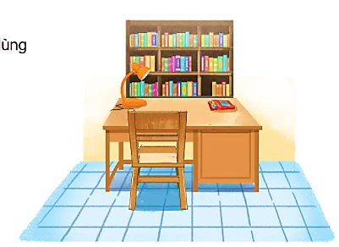

Một số em lên tự giới thiệu bản thân
Nhà diễn giả thông thái
Nhà diễn giả thông thái

Slide 4
Thứ Sáu ngày 28 tháng 10 năm 2022

Slide 5

01
Nhà diễn giả thông thái
Nhà diễn giả thông thái

Slide 6
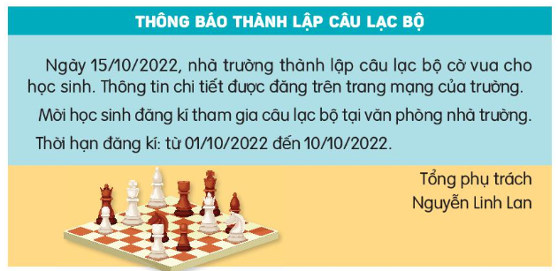
1. Đọc thông báo dưới đây và thực hiện các yêu cầu.

Slide 7
`
a. Sắp xếp các phần sau theo thứ tự của bản thông báo.
Nội dung Tiêu đề Người viết
b. Nêu rõ những thông tin được thể hiện trong nội dung của thông báo.
Nơi đăng kí tham gia: (…)
Thời gian thành lập câu lạc bộ: (…)
Nội dung thông báo
Thời hạn đăng kí
: (…)
Nơi tìm hiểu thông tin: (…)

Slide 8






Sắp xếp các phần theo thứ tự của bản thông báo
Nêu thông tin được thể hiện trong nội dung của thông báo
Trình
bày
Thắc
mắc
Nhận
xét
Nhận xét, góp ý lịch sự cho bạn

Slide 9
1. Đọc thông báo dưới đây và thực hiện các yêu cầu.
Tiêu đề
1
2
Bản thông báo
Nội dung
3
Người viết

Slide 10
`
Thời gian thành lập câu lạc bộ :
15/10/2022
Nơi đăng kí tham gia:
Tại văn phòng nhà trường
Nội dung thông báo
Nơi tìm hiểu thông tin:
Trang mạng của trường
Thời hạn đăng kí:
01/10/2022 đến 10/10/2022

Slide 11

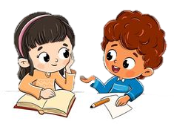
Lưu ý khi viết bản thông báo:
Thời gian thành lập
Tiêu đề
Nơi tìm hiểu thông tin
Nội dung thông báo
Viết bản thông báo
Nơi đăng kí tham gia
Người viết
Thời hạn đăng kí

Slide 12

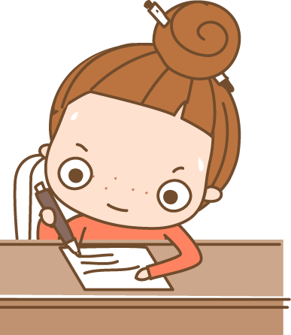
02
Nhà văn tài ba
Nhà văn tai ba

Slide 13

2. Viết một thông báo của lớp về việc đăng kí tham gia một cuộc thi cấp trường (thi cờ vua, bơi lội). Trong nội dung thông báo, chú ý những thông tin sau:
- Cuộc thi được tổ chức vào thời gian nào? Ở đâu?
- Ai được đăng kí tham gia?
- Thời hạn và cách đăng kí tham gia.
THẢO LUẬN NHÓM

Slide 14

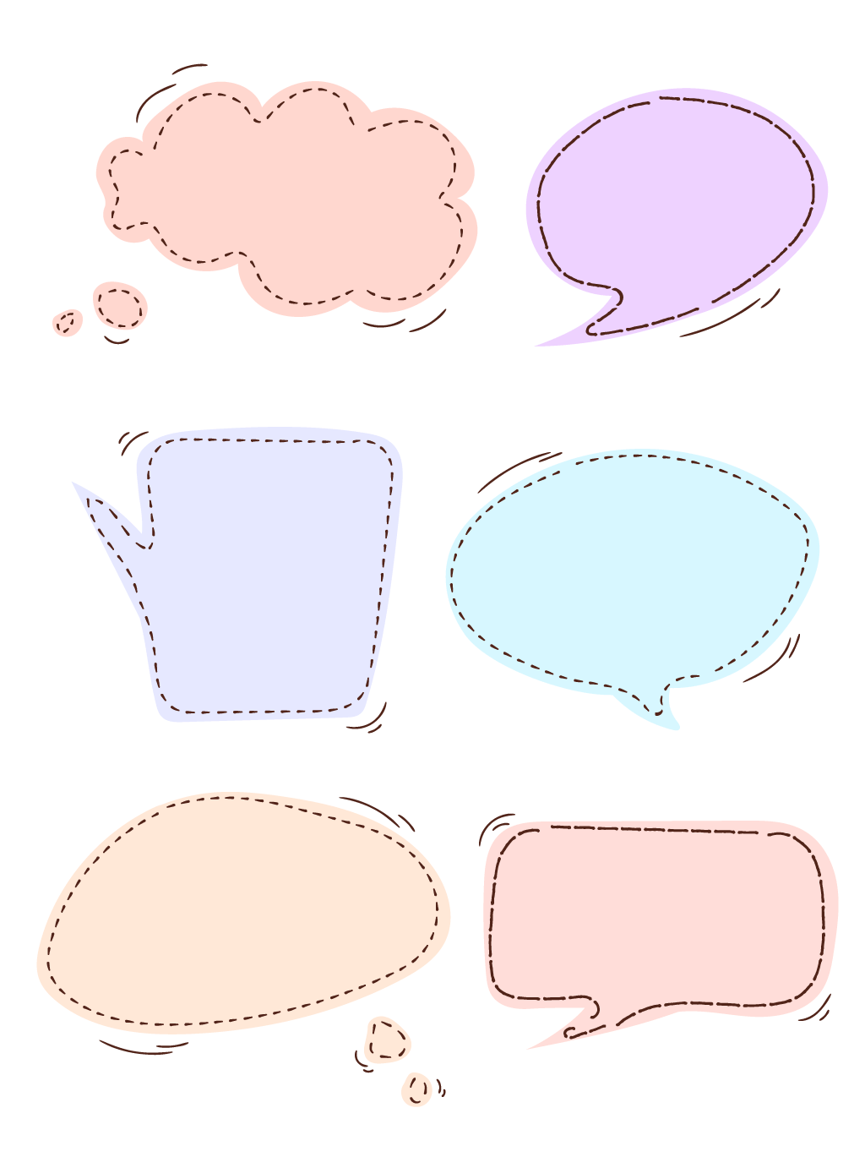




Trình bày
CHIA SẺ
Nhận xét

Slide 15
THÔNG BÁO VỀ CUỘC THI CỜ VUA
Ngày 15/11/2022, nhà trường tổ chức cuộc thi cờ vua cho học sinh toàn trường. Thông tin chi tiết được giáo viên chủ nhiệm đăng trên trang thông tin của mỗi lớp.
Học sinh đăng kí tham gia cuộc thi với giáo viên chủ nhiệm.
Thời hạn đăng kí: từ ngày 15/10/2022 đến ngày 30/10/2022
Tổng phụ trách
Lê Thanh Huyền

Slide 16

03
Thiết kế: Hương Thảo – tranthao121004@gmail.com
Nhà văn tài ba
Nhà văn tai ba

Slide 17


Mỗi bạn trong nhóm đọc thông báo mình viết
Các thành viên trong nhóm nghe và góp ý sửa lỗi
Chia sẻ kết quả trước lớp.

Slide 18
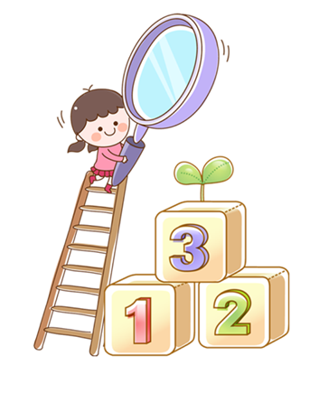


Slide 19
Một bản thông báo
gồm mấy phần?
Về nhà: Đọc thêm một số thông báo khác ở trường hoặc địa phương

Slide 20



